Slide 1
과목_학년학기_단원 | suh_0601_01
차시명 | 04 (분수)÷(자연수)를 알아볼까요
파일명 | suh_0601_01_0004
검토 | 담당
수학팀 | 김윤희
문서 HISTORY
번호 | 버전 | 문서 작성일 | 내용 비고 | 작성자 (내선번호) | 검토자
1 | V 1.0 | 2021.12.30 | 문서 발생 | 백지수
2 | V 1.0 | 2022.01.03 | 1차 검수 |  | 김윤희
3
4
5
6
7
8
9
10
11

Slide 2
학습 단계 | 자료명 | 프레임 수 | 교과서 정보 | 파일명 | 자료 형태
도입 | [생각 열기] 그림 살펴보기 | 1 | 수학 14쪽, 수학 익힘 10~11쪽 | suh_0601_01_0004_101_1.html | Html5
 | 이번 시간에 배울 내용 | 1 |  | suh_0601_01_0004_102_1.html | Html5
전개 | [활동 1] 실생활에서 (분수)÷(자연수) 알아보기 | 1 | 수학 14쪽, 수학 익힘 10~11쪽 | suh_0601_01_0004_201_1.html | Html5
 | [활동 2] 분자가 자연수의 배수인 (분수)÷(자연수)의 계산 원리 알아보기 | 1 | 수학 14쪽, 수학 익힘 10~11쪽 | suh_0601_01_0004_202_1.html | Html5
 | [활동 3] 분자가 자연수의 배수가 아닌 (분수) ÷(자연수)의 계산 원리 알아보기 | 1 | 수학 15쪽, 수학 익힘 10~11쪽 | suh_0601_01_0004_203_1.html | Html5
 | [활동 4] (분수)÷(자연수) 계산 익히기 | 1 | 수학 15쪽, 수학 익힘 10~11쪽 | suh_0601_01_0004_204_1.html | Html5
정 리 | 핵심 정리 | 1 |  | suh_0601_01_0004_301_1.html | Html5
 | 다음 시간에 배울 내용 | 1 |  | suh_0601_01_0004_302_1.html | Html5
평 가 | 확인 문제 | 1 |  | suh_0601_01_0004_401_1.html | Html5
총 프레임 수 |  | 9

Slide 3
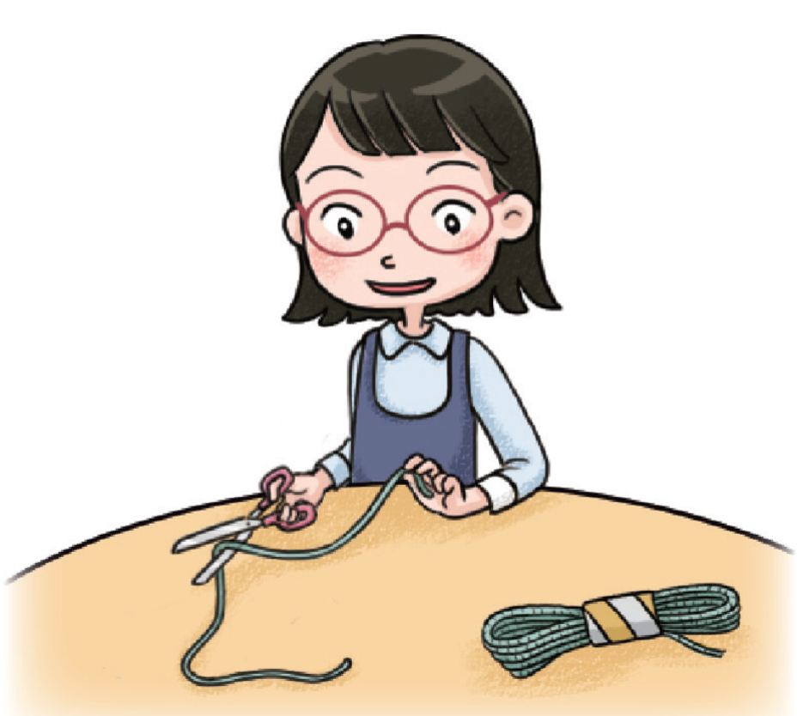




6-1
1. 분수의 나눗셈
suh_0601_01_0004_101_1
04 (분수)÷(자연수)를 알아볼까요
다음 그림과 수직선을 보며 이야기해 봅시다.
Θ Description & Function
#1
물음 1
물음 2
물음 3
탭 이벤트
확대 버튼 및 풀 팝업창(다음 슬라이드)
답 칸 클릭하면 답 나타남. 정답 확인 버튼은 정답 가리기로 토글 됨.
지혜가 무엇을 하고 있나요?
#2
매듭실을 3등분하여 잘랐습니다.
#3

Slide 4

6-1
1. 분수의 나눗셈
suh_0601_01_0004_101_1
04 (분수)÷(자연수)를 알아볼까요
Θ Description & Function
<확대 버튼 클릭 시 나타나는 화면>
기존 개발물의 그림을 최대한 크게 넣어주세요.

Slide 5

6-1
1. 분수의 나눗셈
suh_0601_01_0004_101_1
04 (분수)÷(자연수)를 알아볼까요
다음 그림과 수직선을 보며 이야기해 봅시다.
Θ Description & Function
물음 1
물음 2
물음 3
답 칸 클릭하면 답 나타남. 정답 확인 버튼은 정답 가리기로 토글 됨.
위 수직선이 나타내는 것은 무엇인가요?
m
6
8
m
매듭실의 길이
0
작품의 수
0
1개
3개
매듭 실의 길이입니다.
#1

Slide 6
6-1
1. 분수의 나눗셈
suh_0601_01_0004_101_1
04 (분수)÷(자연수)를 알아볼까요
다음 그림과 수직선을 보며 이야기해 봅시다.
Θ Description & Function
물음 1
물음 2
물음 3
답 칸 클릭하면 답 나타남. 정답 확인 버튼은 정답 가리기로 토글 됨.
아래 수직선이 나타내는 것은 무엇인가요?
m
6
8
m
매듭실의 길이
0
작품의 수
0
1개
3개
작품의 수입니다.
#1

Slide 7
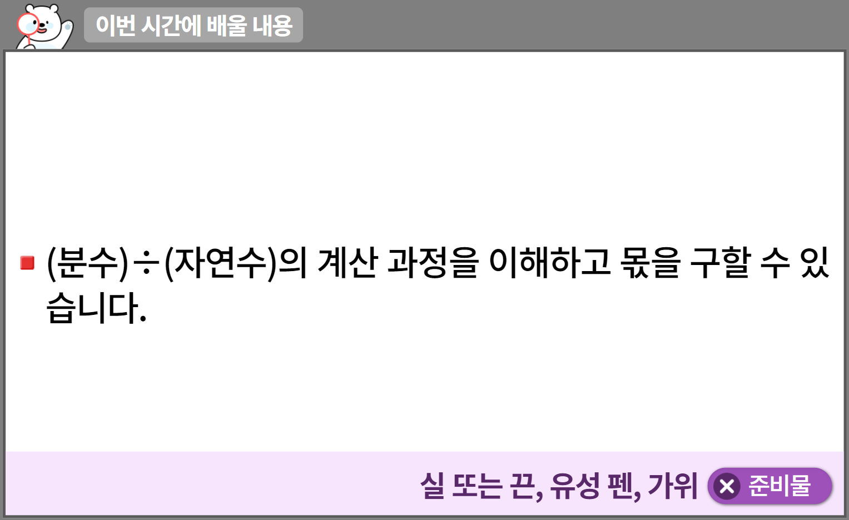
6-1
1. 분수의 나눗셈
suh_0601_01_0004_102_1
04 (분수)÷(자연수)를 알아볼까요
수정사항
1 | 이번 시간에는 무엇을 배울까요 페이지 디자인 수정
2 | 우측 상단 텍스트 추가 수학 14~15쪽 수학 익힘 10~11쪽
3
4
5
1
2
http://cdata.tsherpa.co.kr/tsherpa/MultiMedia/Flash/2020/curri/index.html?flashxmlnum=llbless208&classa=A8-C1-22-WI-WI-03-01-02-0-0-0-0&classno=WI_22_03/win_0202_0102_0004/win_0202_0102_0004_103.html

Slide 8


6-1
1. 분수의 나눗셈
suh_0601_01_0004_201_1
04 (분수)÷(자연수)를 알아볼까요
지혜는 공예실에서 매듭실 m를 3등분하여 똑같은 작품 3개를 만들었습니다. 작품 하나에 사용된 매듭실의 길이를 구해 봅시다.
6
8
Θ Description & Function
탭 이벤트
기존 개발물의 수직선 그림 활용하여 작성.
답 칸 클릭하면 답 나타남. 정답 확인 버튼은 정답 가리기로 토글 됨.
4. 버튼 클릭 시 4번 슬라이드의 풀 팝업 그림 뜸.
#4
#1
물음 1
물음 2
작품 하나에 사용된 매듭실의 길이를 구하는 식을 써 보세요.
m
6
8
m
매듭실의 길이
0
작품의 수
#2
0
1개
3개
6
8
÷3
#3
https://cdata2.tsherpa.co.kr/tsherpa/MultiMedia/Flash/2020/curri/index.html?flashxmlnum=yuni4856&classa=A8-C1-31-MM-MM-04-04-02-0-0-0-0&classno=MM_31_04/suh_0301_03_0002/suh_0301_03_0002_201_1.html

Slide 9
6-1
1. 분수의 나눗셈
suh_0601_01_0004_201_1
04 (분수)÷(자연수)를 알아볼까요
지혜는 공예실에서 매듭실 m를 3등분하여 똑같은 작품 3개를 만들었습니다. 작품 하나에 사용된 매듭실의 길이를 구해 봅시다.
6
8
Θ Description & Function
탭 이벤트
기존 개발물의 수직선 그림 활용하여 작성.
답 칸 클릭하면 답 나타남. 정답 확인 버튼은 정답 가리기로 토글 됨.
4. 버튼 클릭 시 4번 슬라이드의 풀 팝업 그림 뜸.
#4
#1
물음 1
물음 2
계산 결과를 어림해 보고, 실이나 끈 등을 사용하여 구해 보세요.
m
6
8
m
매듭실의 길이
0
작품의 수
#2
0
1개
3개
2
8
m
#3

Slide 10

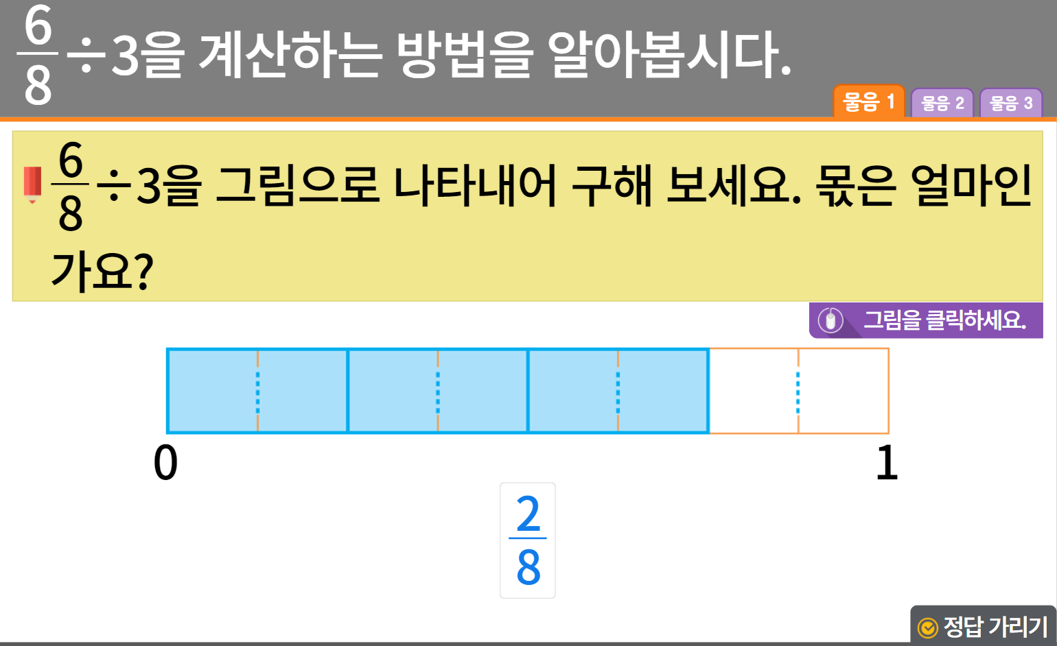


6-1
1. 분수의 나눗셈
suh_0601_01_0004_202_1
04 (분수)÷(자연수)를 알아볼까요
수정사항
1 | 대발문 앞 연필 아이콘 추가
2 | 소발문 앞 블릿 수정
3 | 그림을 클릭하세요. 약물 디자인 수정
4 | 정답확인 버튼 디자인 수정 정답 확인 > 정답 가리기로 토글됨
5
1
2
3
4

Slide 11
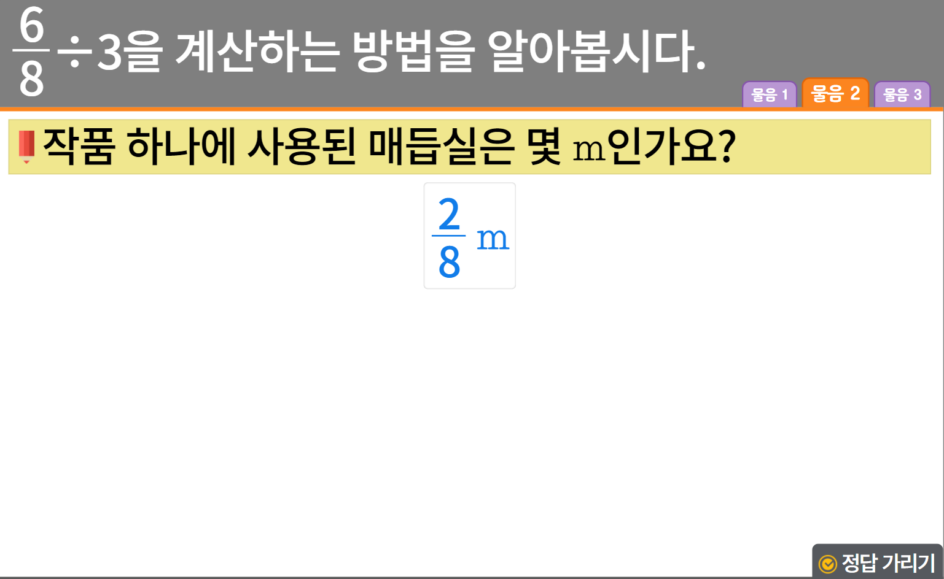
6-1
1. 분수의 나눗셈
suh_0601_01_0004_202_1
04 (분수)÷(자연수)를 알아볼까요
수정사항
1 | 소발문 앞 블릿 디자인 수정
2 | 정답확인 버튼 디자인 수정 정답 확인 > 정답 가리기로 토글됨
3
4
5
1
2

Slide 12
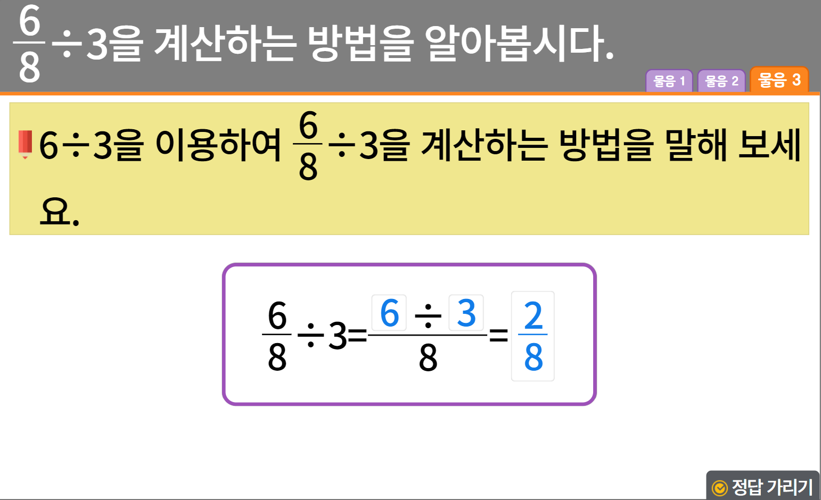
6-1
1. 분수의 나눗셈
suh_0601_01_0004_202_1
04 (분수)÷(자연수)를 알아볼까요
수정사항
1 | 소발문 앞 블릿 디자인 수정
2 | 정답확인 버튼 디자인 수정 정답 확인 > 정답 가리기로 토글됨
3
4
5
1
2

Slide 13
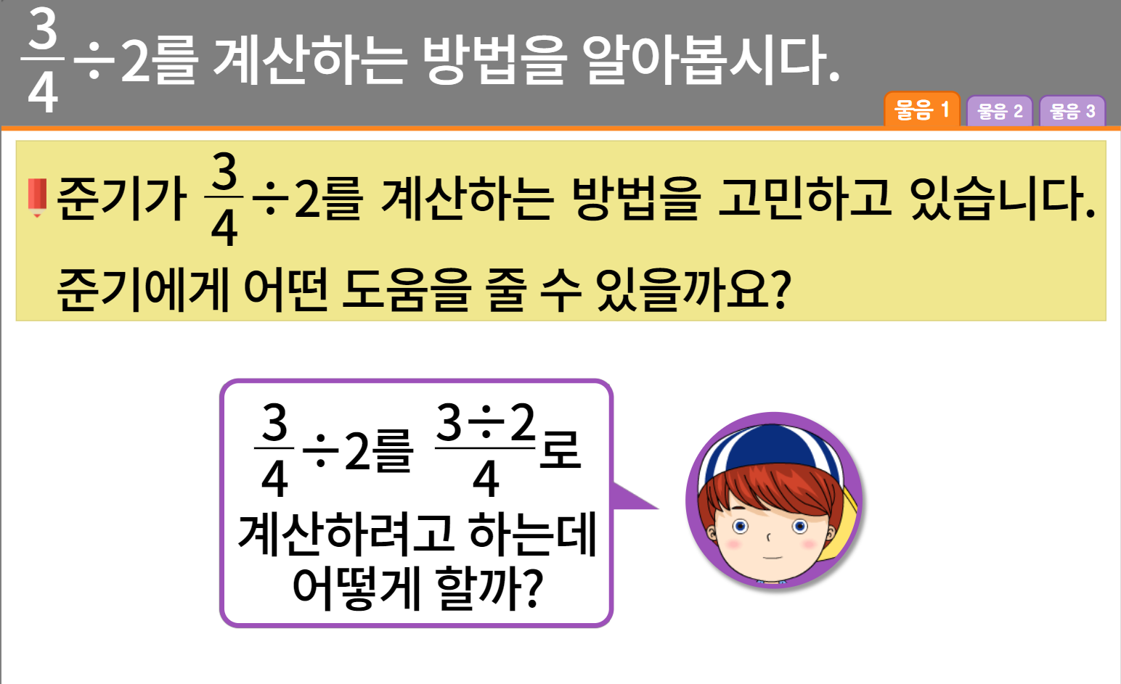

6-1
1. 분수의 나눗셈
suh_0601_01_0004_203_1
04 (분수)÷(자연수)를 알아볼까요
수정사항
1 | 대발문 앞 연필 아이콘 추가
2 | 소발문 앞 블릿 디자인 수정
3 | 캐릭터 디자인 수정
4
5
1
2
3

Slide 14
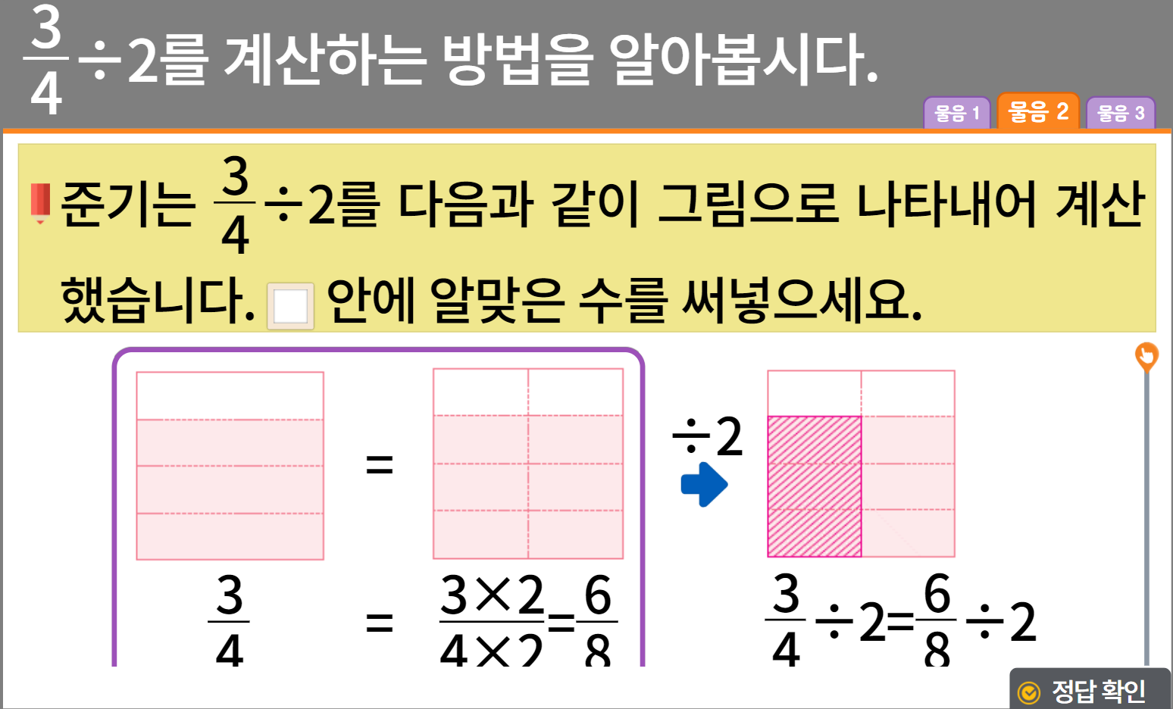
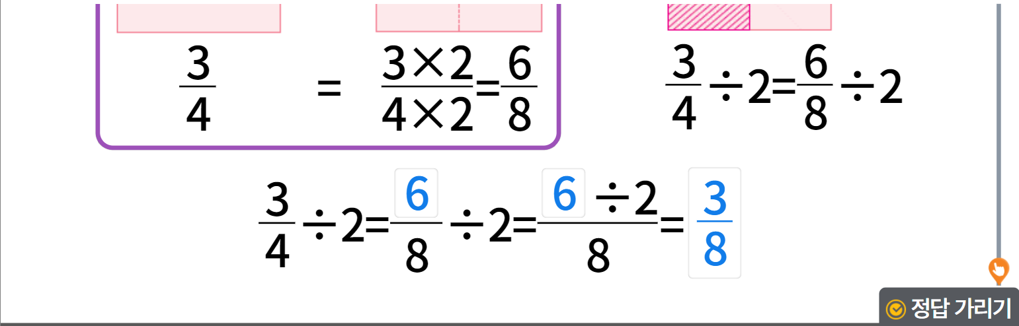
6-1
1. 분수의 나눗셈
suh_0601_01_0004_203_1
04 (분수)÷(자연수)를 알아볼까요
수정사항
1 | 대발문 앞 연필 아이콘 추가
2 | 소발문 앞 블릿 디자인 수정
3 | 라인박스 디자인 수정
4 | 내용을 두 부분으로 나누고 하단에 이너탭 넣기.
5 | 스크롤 삭제
6 | 정답 확인 디자인 수정 정답 확인 > 정답 가리기로 토글됨
1
2
3
5
4
4
6

Slide 15
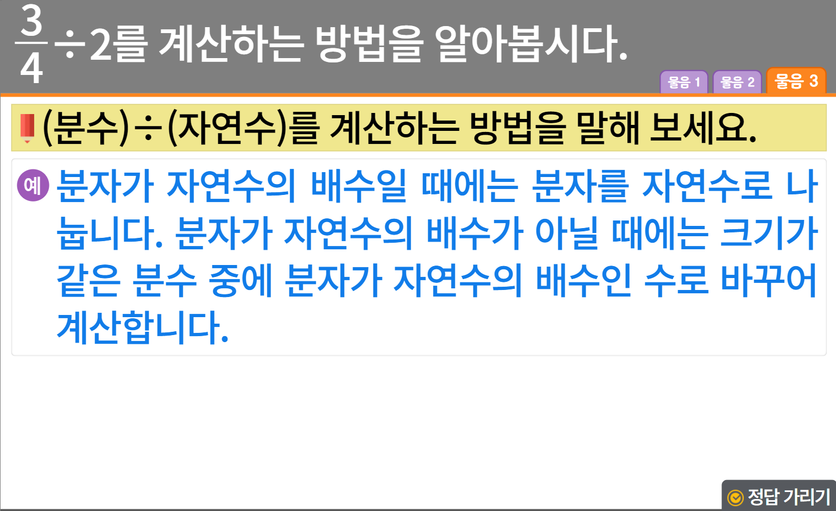
6-1
1. 분수의 나눗셈
suh_0601_01_0004_203_1
04 (분수)÷(자연수)를 알아볼까요
수정사항
1 | 대발문 앞 연필 아이콘 추가
2 | 소발문 앞 블릿 디자인 수정
3 | 예 약물 디자인 수정
4 | 정답확인 버튼 디자인 수정 정답 확인 > 정답 가리기로 토글됨
5
1
2
3
4

Slide 16
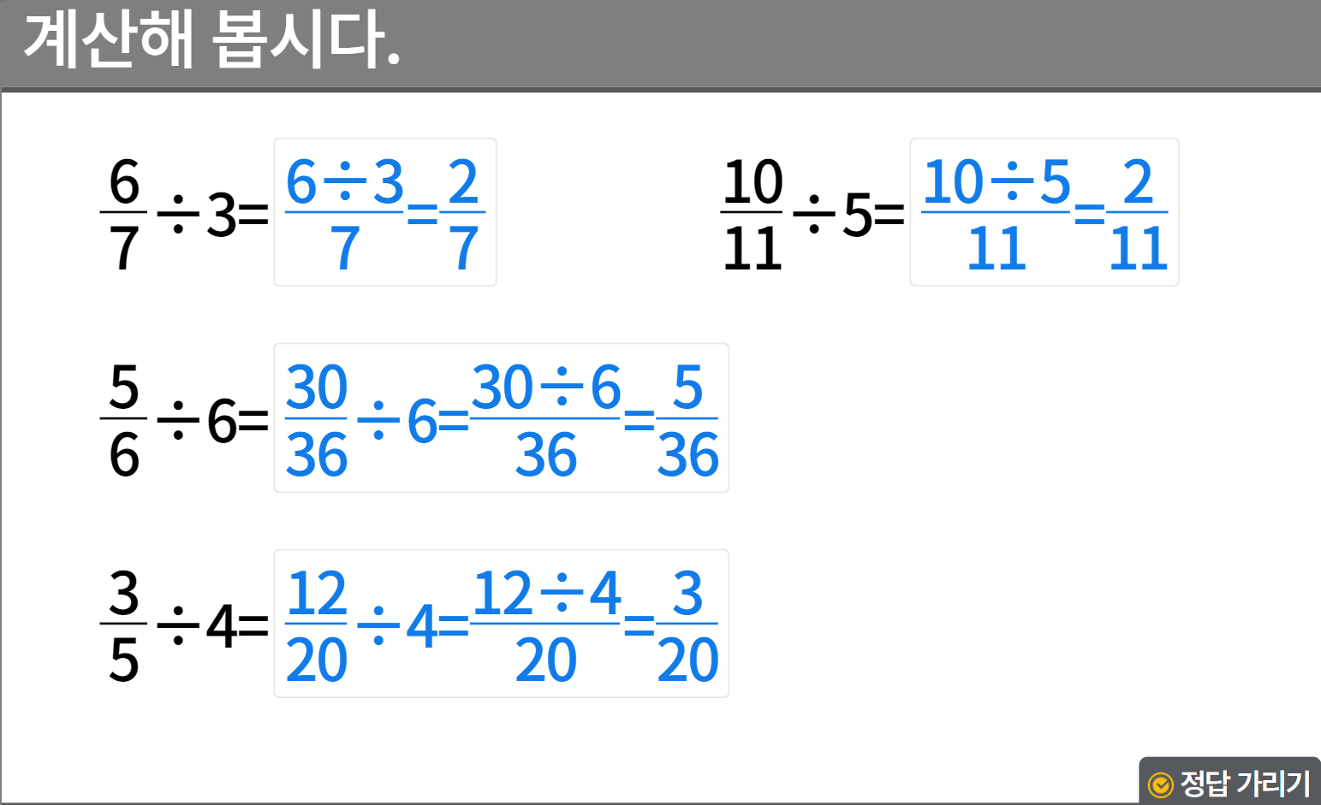
6-1
1. 분수의 나눗셈
suh_0601_01_0004_204_1
04 (분수)÷(자연수)를 알아볼까요
수정사항
1 | 대발문 앞 연필 아이콘 추가
2 | 정답확인 버튼 디자인 수정 정답 확인 > 정답 가리기로 토글됨
3
4
5
1
2

Slide 17
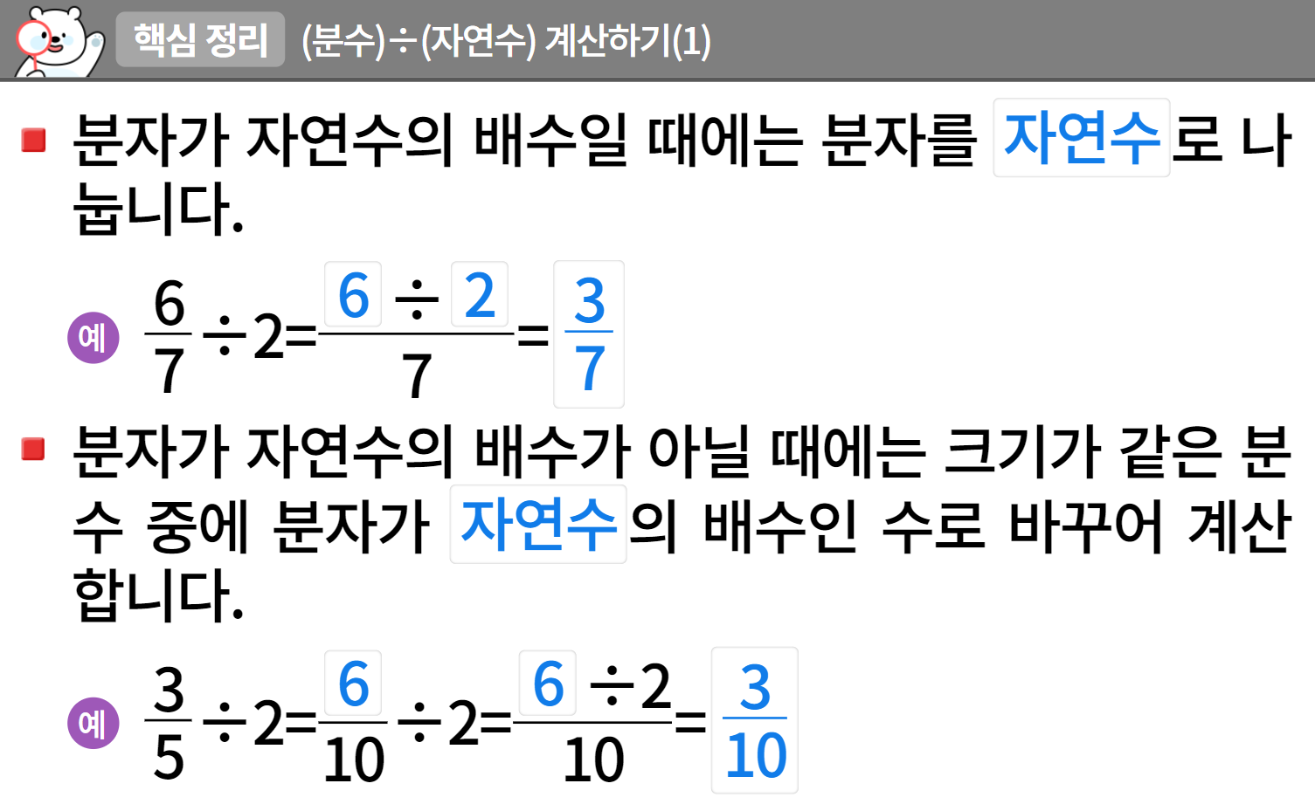
6-1
1. 분수의 나눗셈
suh_0601_01_0004_301_1
04 (분수)÷(자연수)를 알아볼까요
수정사항
1 | 핵심정리 페이지 디자인 수정
2 | 블릿 디자인 수정
3
4
5
1
2
2
https://cdata2.tsherpa.co.kr/tsherpa/MultiMedia/Flash/2020/curri/index.html?flashxmlnum=yuni4856&classa=A8-C1-41-MM-MM-04-03-04-0-0-0-0&classno=MM_41_04/suh_0401_02_0004/suh_0401_02_0004_301_1.html

Slide 18
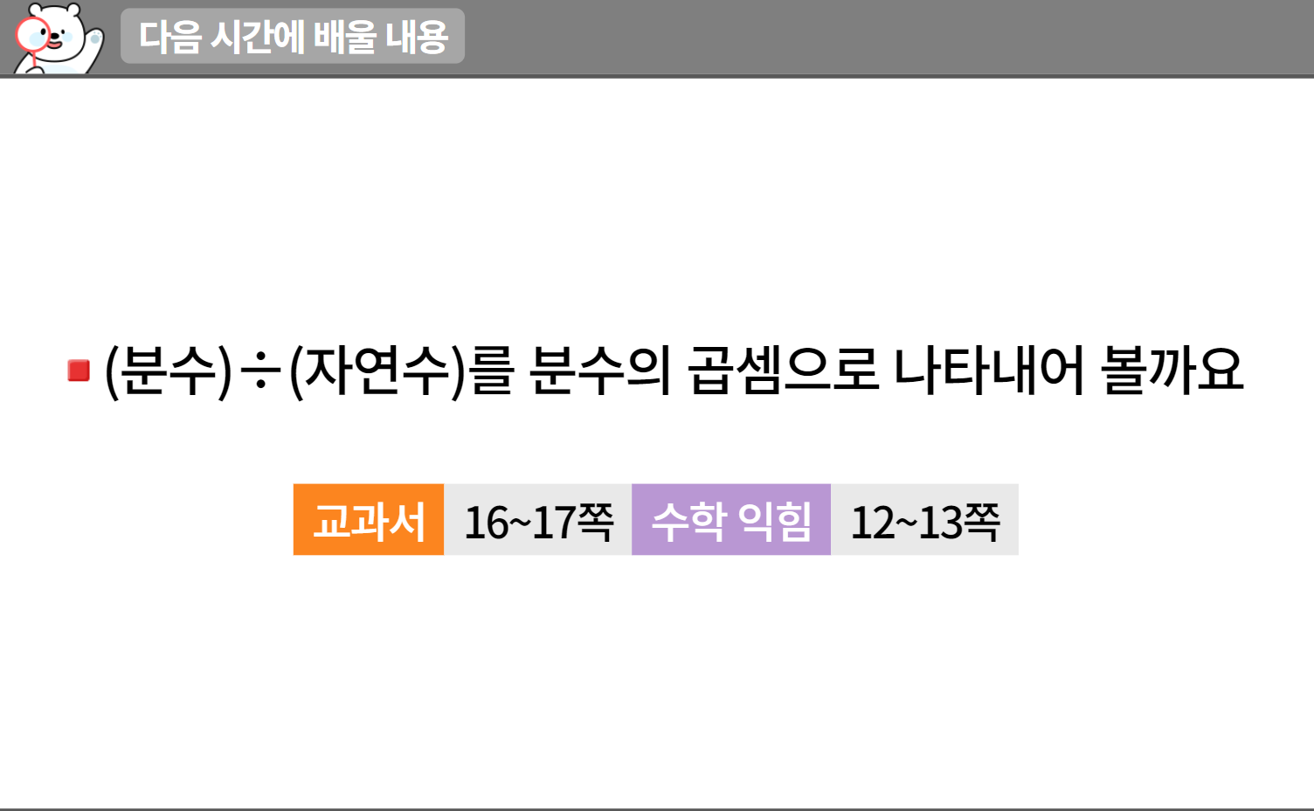
6-1
1. 분수의 나눗셈
suh_0601_01_0004_302_1
04 (분수)÷(자연수)를 알아볼까요
수정사항
1 | 다음 시간에 배울 내용 페이지 디자인 수정
2 | 우측 상단 텍스트 추가 수학 16~17쪽 수학 익힘 12~13쪽
3 | 우측 상단으로 옮겼으므로 삭제
4
5
1
2
3
http://cdata.tsherpa.co.kr/tsherpa/MultiMedia/Flash/2020/curri/index.html?flashxmlnum=soboro2&classa=A8-C1-62-KK-KA-02-03-04-0-0-0-0&classno=AA_SAMPLE/nproto_sample/DA/nproto_cmn_912.html

Slide 19
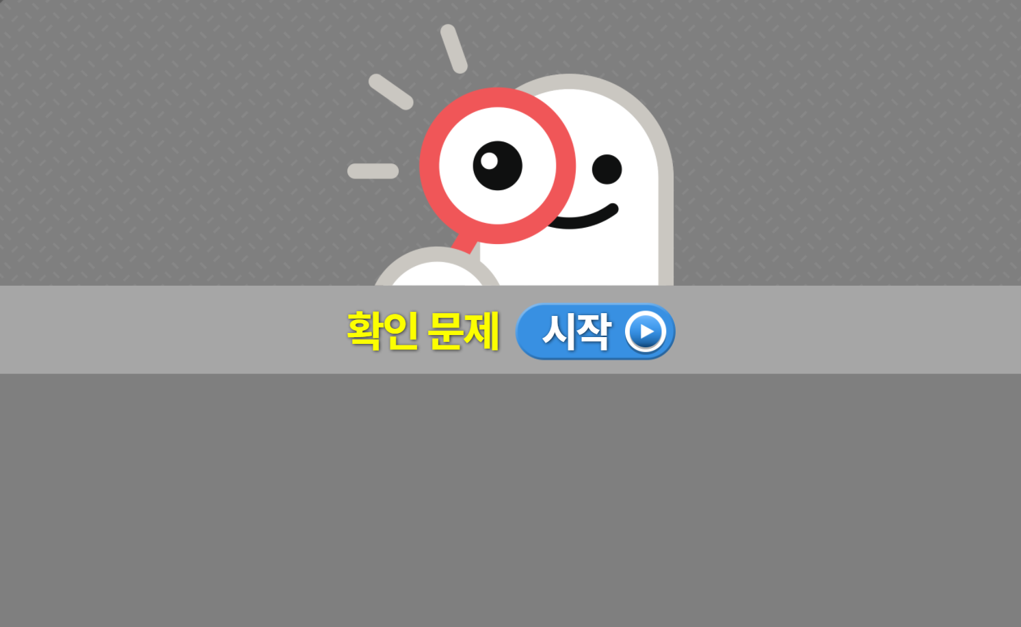
6-1
1. 분수의 나눗셈
suh_0601_01_0004_401_1
04 (분수)÷(자연수)를 알아볼까요
수정사항
1 | 확인 문제 게이트 페이지 수정
2
3
4
5
1

Slide 20
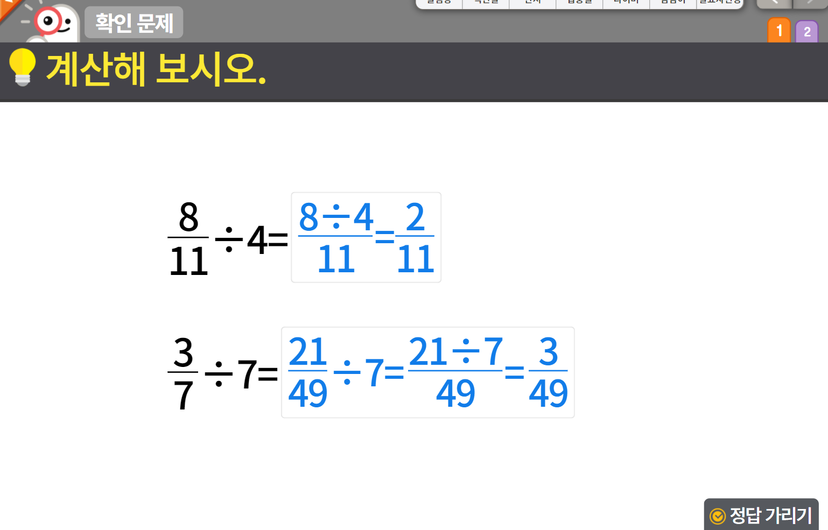

6-1
1. 분수의 나눗셈
suh_0601_01_0004_401_1
04 (분수)÷(자연수)를 알아볼까요
수정사항
기존 1,2번은 1, 4번에 넣고 2번, 3번, 5번 문제 신규 추가 확인문제 디자인 수정 (비고란 링크 참고, 이하 공통)
1 | 발문 앞 블릿 디자인 수정
2 | 정답 확인>정답 가리기로 토글됨.
3
4
5
1

Slide 21
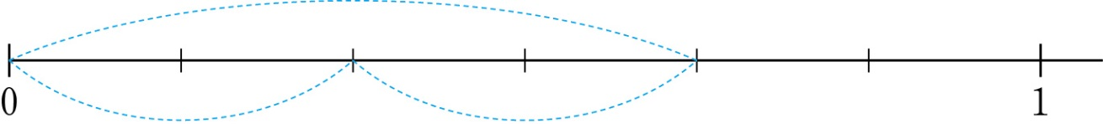



6-1
1. 분수의 나눗셈
suh_0601_01_0004_401_1
04 (분수)÷(자연수)를 알아볼까요
수정사항
기존 1,2번은 1, 4번에 넣고 2번, 3번, 5번 문제 신규 추가 확인문제 디자인 수정 (비고란 링크 참고, 이하 공통)
1 | 그림 발주(밑의 그림 참고)
2 | 답 칸 클릭하면 답 나타남. 정답 확인 버튼은 정답 가리기로 토글 됨.
3
4
5
문제 1
문제 2
문제 3
문제 4
문제 5
÷ 2 를 수직선을 이용해 구해보시오.
4
6
#1
4
6
4÷2
6
2
6
1
3
2
6
1
3
÷2＝ ＝ ＝
＝
#2
삽화 파일명 | 발주 (0~1사이 6등분 된 수직선 -> 정답보기 하면 4/6을 2등분한 점선 표시, 옆 그림 참고, 그림 출처: 국정 교과서 PPT) | suh_0601_01_0003_401_1.jpg

Slide 22
6-1
1. 분수의 나눗셈
suh_0601_01_0004_401_1
04 (분수)÷(자연수)를 알아볼까요
수정사항
기존 1,2번은 1, 4번에 넣고 2번, 3번, 5번 문제 신규 추가 확인문제 디자인 수정 (비고란 링크 참고, 이하 공통)
1 | 답 칸 클릭하면 답 나타남. 정답 확인 버튼은 정답 가리기로 토글 됨.
2
3
4
5
문제 1
문제 2
문제 3
문제 4
문제 5
나눗셈의 몫을 분수로 나타내어 보시오.
10
13
10÷5
13
2
13
(1) ÷5＝
＝
2
9
6
18
6÷6
18
1
18
÷6＝ =
(2) ÷6＝
#1

Slide 23
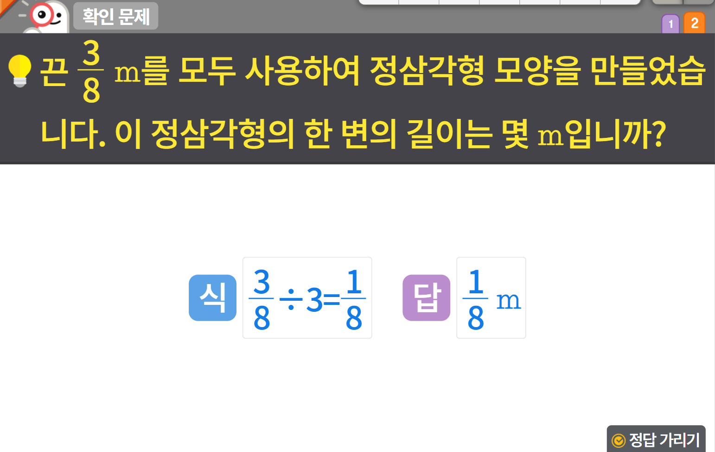
6-1
1. 분수의 나눗셈
suh_0601_01_0004_401_1
04 (분수)÷(자연수)를 알아볼까요
수정사항
기존 1,2번은 1, 4번에 넣고 2번, 3번, 5번 문제 신규 추가 확인문제 디자인 수정 (비고란 링크 참고, 이하 공통)
1 | 발문 앞 블릿 디자인 수정
2 | 식, 답 약물 디자인 수정.
3 | 답 수정 있음. (m단위는 답박스 밖으로 빼기)
4 | 정답 확인>정답 가리기로 토글됨
5
1
2
2
1
8
m
3
4

Slide 24

6-1
1. 분수의 나눗셈
suh_0601_01_0004_401_1
04 (분수)÷(자연수)를 알아볼까요
수정사항
기존 1,2번은 1, 4번에 넣고 2번, 3번, 5번 문제 신규 추가 확인문제 디자인 수정 (비고란 링크 참고, 이하 공통)
1 | 라인박스 추가
2 | 답 칸 클릭하면 답 나타남. 정답 확인 버튼은 정답 가리기로 토글 됨.
3
4
5
문제 1
문제 2
문제 3
문제 4
문제 5
÷3을 계산한 것입니다. 잘못 계산한 곳을 찾아 바르게 계산해 보시오.
6
21
#1
6
21
6
21÷3
6
7
÷ 3 ＝ ＝
6
21
6÷3
21
2
21
÷ 3 ＝ ＝
#2

